Slide 1







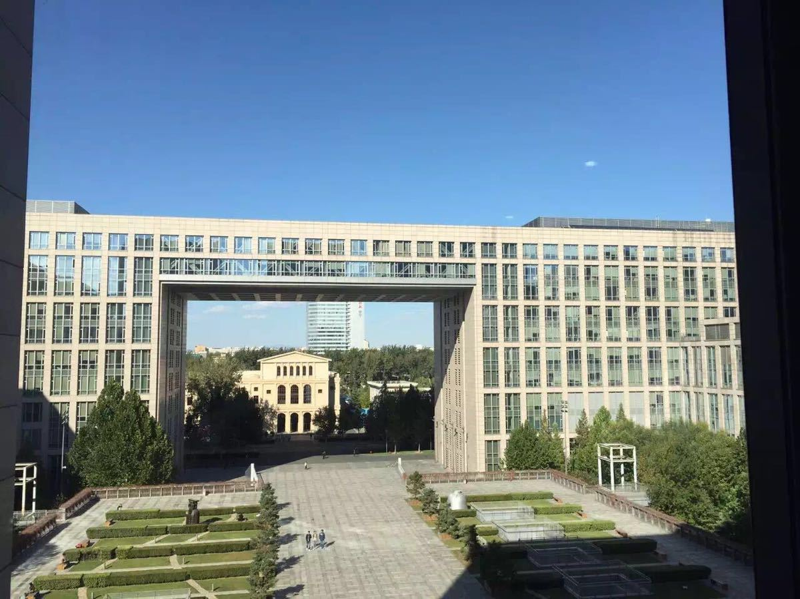
Flask框架研究拓展
汇报组别： G组 汇报人：潘安佶
Notes:
亮亮图文旗舰店
https://liangliangtuwen.tmall.com

Slide 2


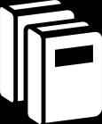

目录
CONTENTS
项目选择
项目计划
组员介绍
协作方式
Notes:
更多模板请关注：https://haosc.taobao.com

Slide 3




项目选择
选择的开源项目：Flask
· Flask是一个使用 Python编写的轻量级 Web 应用框架
· 较其他同类型框架更为灵活、轻便、安全且容易上手
· 结合MVC模式进行开发
· 有很强的定制性，用户可以根据自己的需求来添加相应的功能
Notes:
我们选取Flask主要是基于几点原因，首先便是我们组员对其都比较熟悉。
Flask轻量级框架，只提供了一些核心功能，非常简洁优雅。其他的功能则由扩展提供，但够很方便的进行水平扩展。
配置比Django更灵活，提供充足的配置解决方案，满足每个输出需求。有多种方法配置，不同环境的配置也非常方便。
Flask是一个轻量级的网络应用框架，使用Python语言编写，较其他同类型框架更为灵活、轻便、安全且容易上手。它可以很好地结合MVC模式进行开发，另外，Flask还有很强的定制性，用户可以根据自己的需求来添加相应的功能，在保持核心功能简单的同时实现功能的丰富与扩展，其强大的插件库可以让用户实现个性化的网站定制，开发出功能强大的网站。

Slide 4
项目选择
选择原因：
轻量级
应用模块化设计
配置灵活
Notes:
我们选取Flask主要是基于几点原因，首先便是我们组员对其都比较熟悉。
Flask轻量级框架，只提供了一些核心功能，非常简洁优雅。其他的功能则由扩展提供，但够很方便的进行水平扩展。
配置比Django更灵活，提供充足的配置解决方案，满足每个输出需求。有多种方法配置，不同环境的配置也非常方便。
Flask是一个轻量级的网络应用框架，使用Python语言编写，较其他同类型框架更为灵活、轻便、安全且容易上手。它可以很好地结合MVC模式进行开发，另外，Flask还有很强的定制性，用户可以根据自己的需求来添加相应的功能，在保持核心功能简单的同时实现功能的丰富与扩展，其强大的插件库可以让用户实现个性化的网站定制，开发出功能强大的网站。

Slide 5

项目初步计划
对Flask框架的各个模块及进行了解及测试
对其进行改进，可以考虑的改进点：改进算法、基于现有功能组合实现新功能、优化性能等
了解Flask框架和使用方法
从其功能模块出发，编写需求说明书
为模块制定调整策略并进行测试
在时间允许的情况下，为其增加新的模块并进行测试

Slide 6

组员介绍
（软件学院）视觉计算组
熟悉Python语言
熟悉PyTorch框架，方向计算机视觉
刘佳恒
马广洲（组长）
智能信息处理研究所
熟悉C++, Python语言
Flask框架,TensorFlow框架
张祥国
软国重实验室
熟悉C，python语言
pytorch框架、后端开发经验
潘安佶
系统结构实验室
熟悉java，Python语言
有机器人和后端开发经验
软国重实验室
熟悉C++，Python语言
喜欢探索底层，有网络爬虫和Web开发经验
王康明
常佳辉
系统结构研究所
熟悉C/C++，PHP语言
有Web后端开发经验
牟秋宇
ACT实验室
熟悉C，JAVA语言
有web后端经验

Slide 7
周任务介绍
项目资料整理、精炼，
项目介绍内容撰写
刘佳恒
项目前期调研，资料收集，
汇总
马广洲（组长）
框架本地搭建运行，
编写程序测试
牟秋宇
常见框架对比，找出当前框
架优缺点
潘安佶
王康明
PPT制作，协助秋宇完成任务
常佳辉
软件需求分析
张祥国
个人工作模板制作
会议记录模板制作

Slide 8
协作方式
小组会议
项目安排
每周三晚7:00在微信群或腾讯会议开小组会
交流各自的进展，安排下一周的工作计划
使用Github代码管理
使用看板工具进行项目管理
有问题随时在微信群中讨论
分享学习、参考材料

Slide 9
任务分配
主要计划 | 时间 | 日期
实验准备 | 第2 - 3周 | 3.6 – 3.20
软件需求分析 | 第 4 周 | 3.21 – 3.26
软件需求评审 | 第5 - 6周 | 3.27 – 4.9
软件模块的改进与实现 | 第7 – 10周 | 4.10 – 5.7
测试需求分析 | 第 11 周 | 5.8 – 5.14
测试评审复查 | 第12 - 13周 | 5.15 – 5.28
软件演示准备 | 第14 - 15周 | 5.29 – 6.12

Slide 10
感谢批评指正
答辩小组： G组

